Slide 1

Large Language Models
Anh T. Huynh
SE - UIT

Slide 2
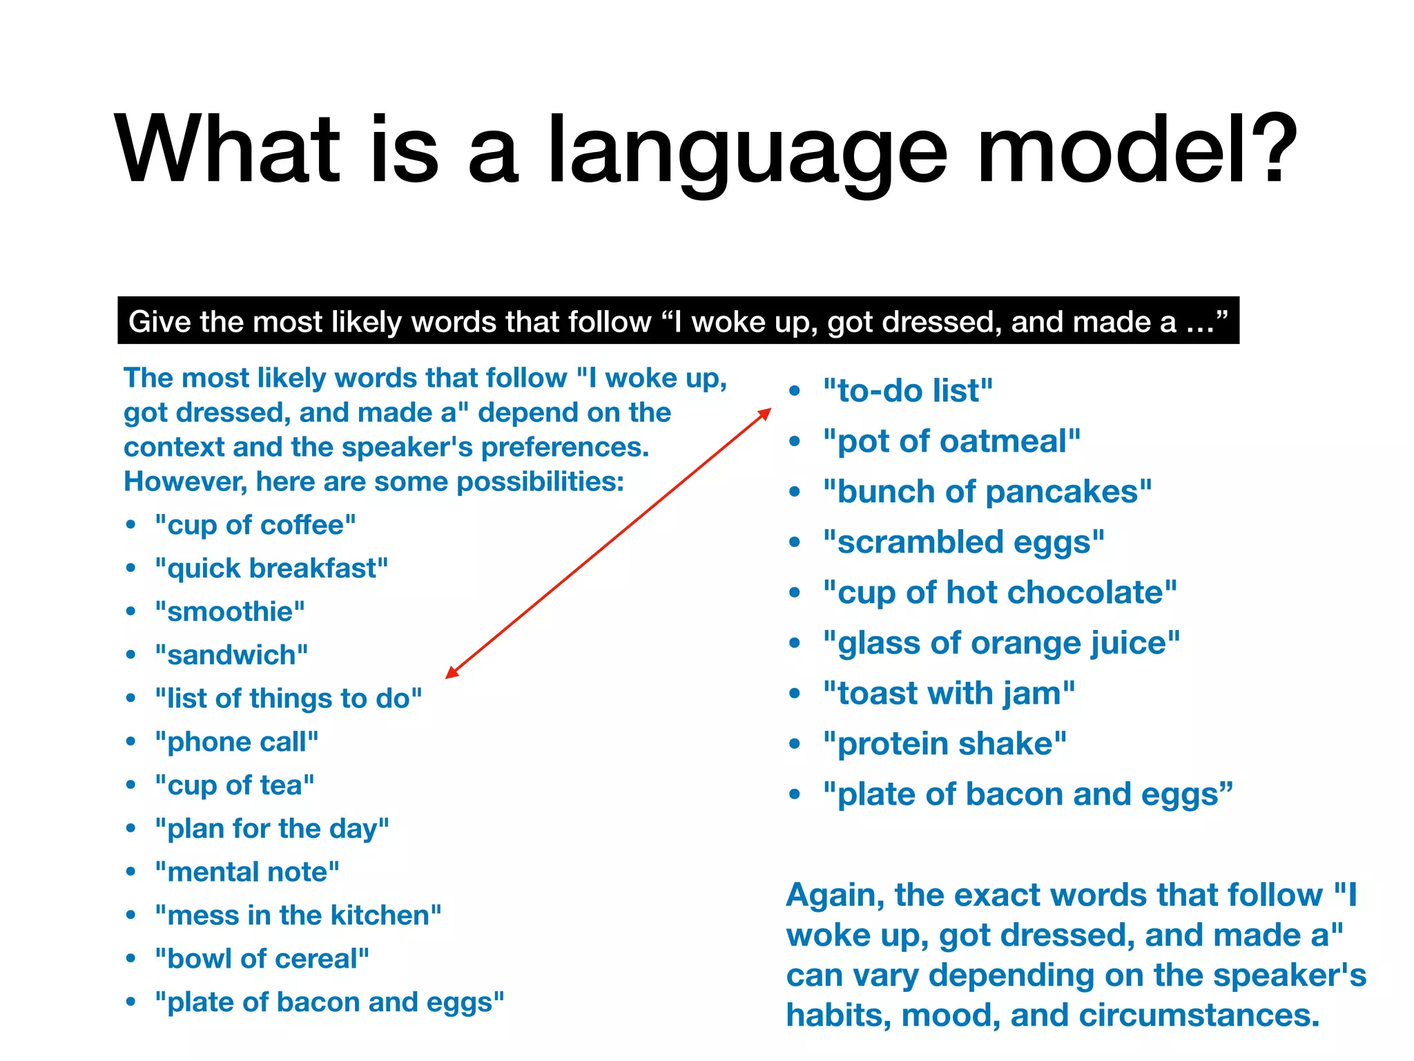
Introduction
- A large language model (LLM) is a deep learning algorithm that can perform a variety of natural language processing (NLP) tasks. Large language models use transformer models and are trained using massive datasets — hence, large. This enables them to recognize, translate, predict, or generate text or other content.

Slide 3
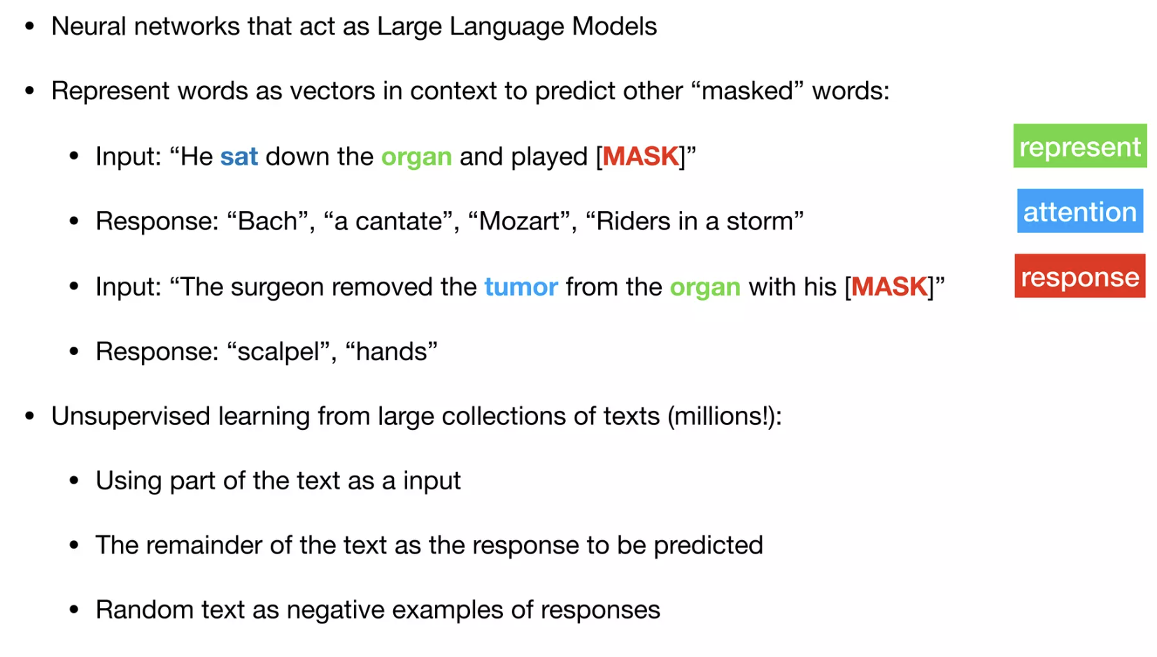
Transformer

Slide 4
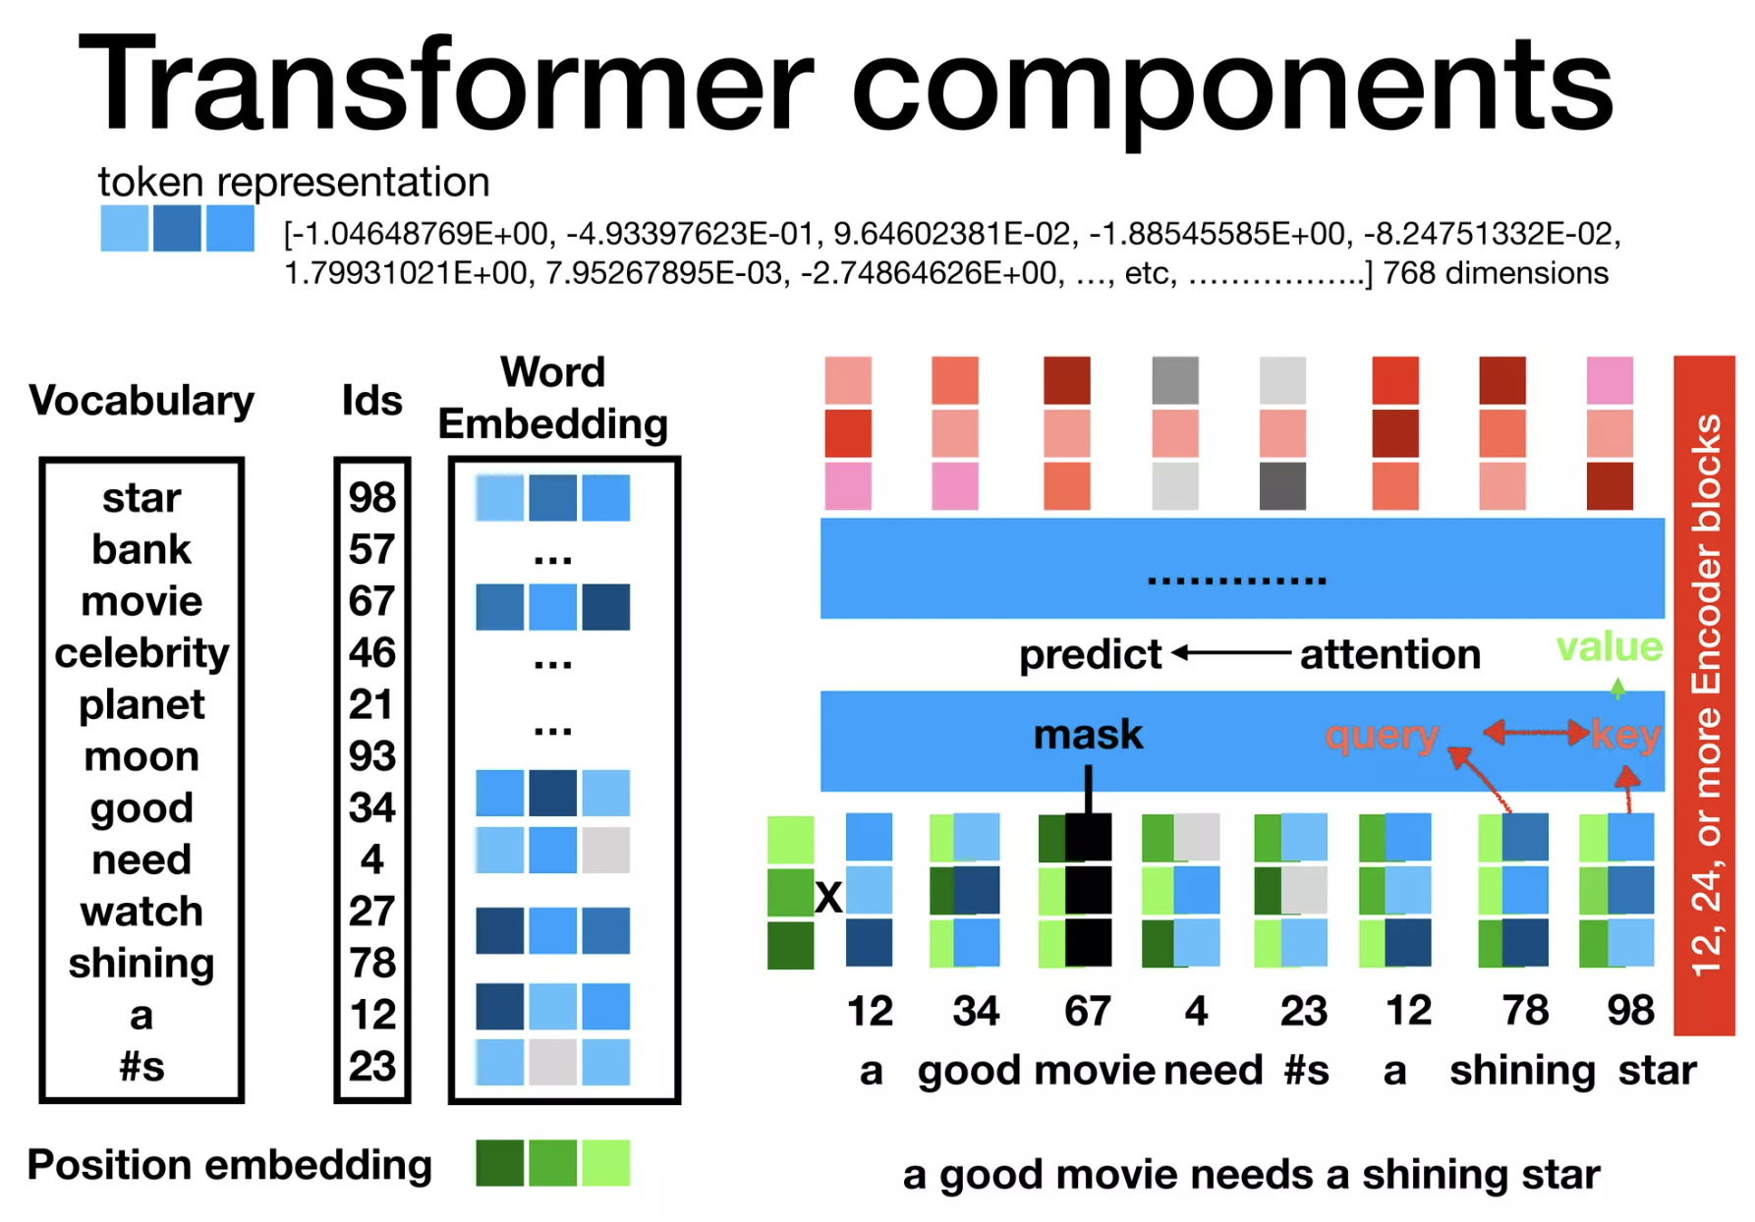
Transformer
Notes:
https://arxiv.org/pdf/1706.03762.pdf

Slide 5
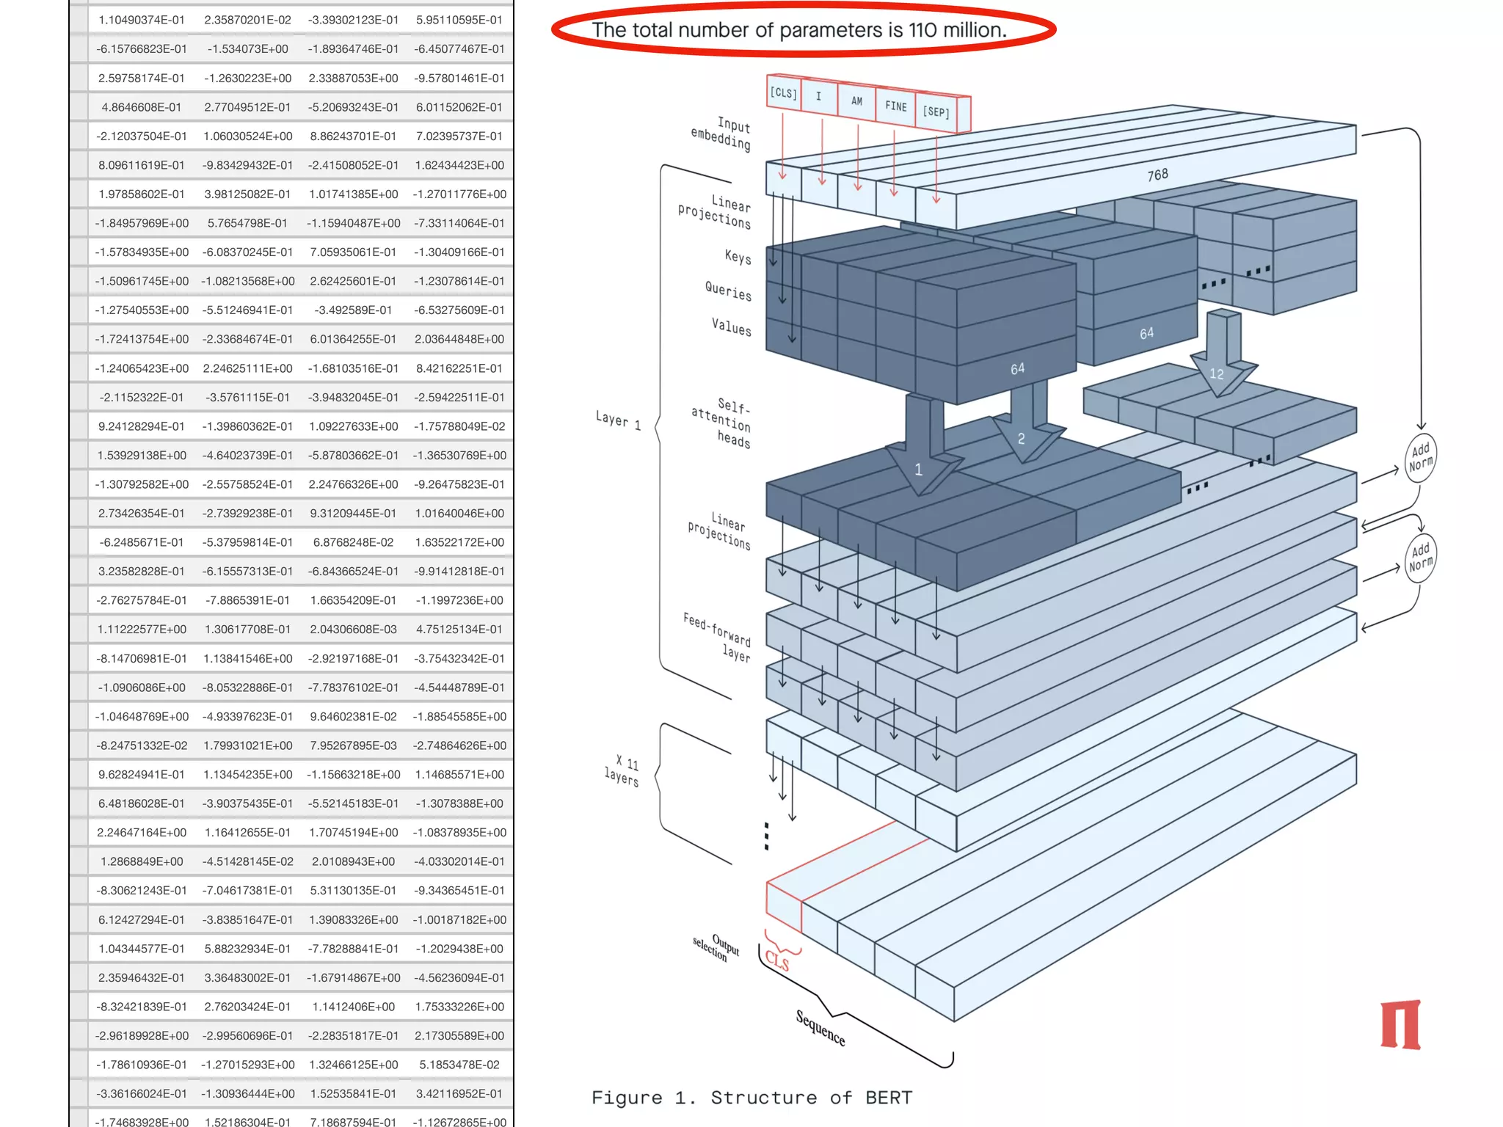
Transformer

Slide 6
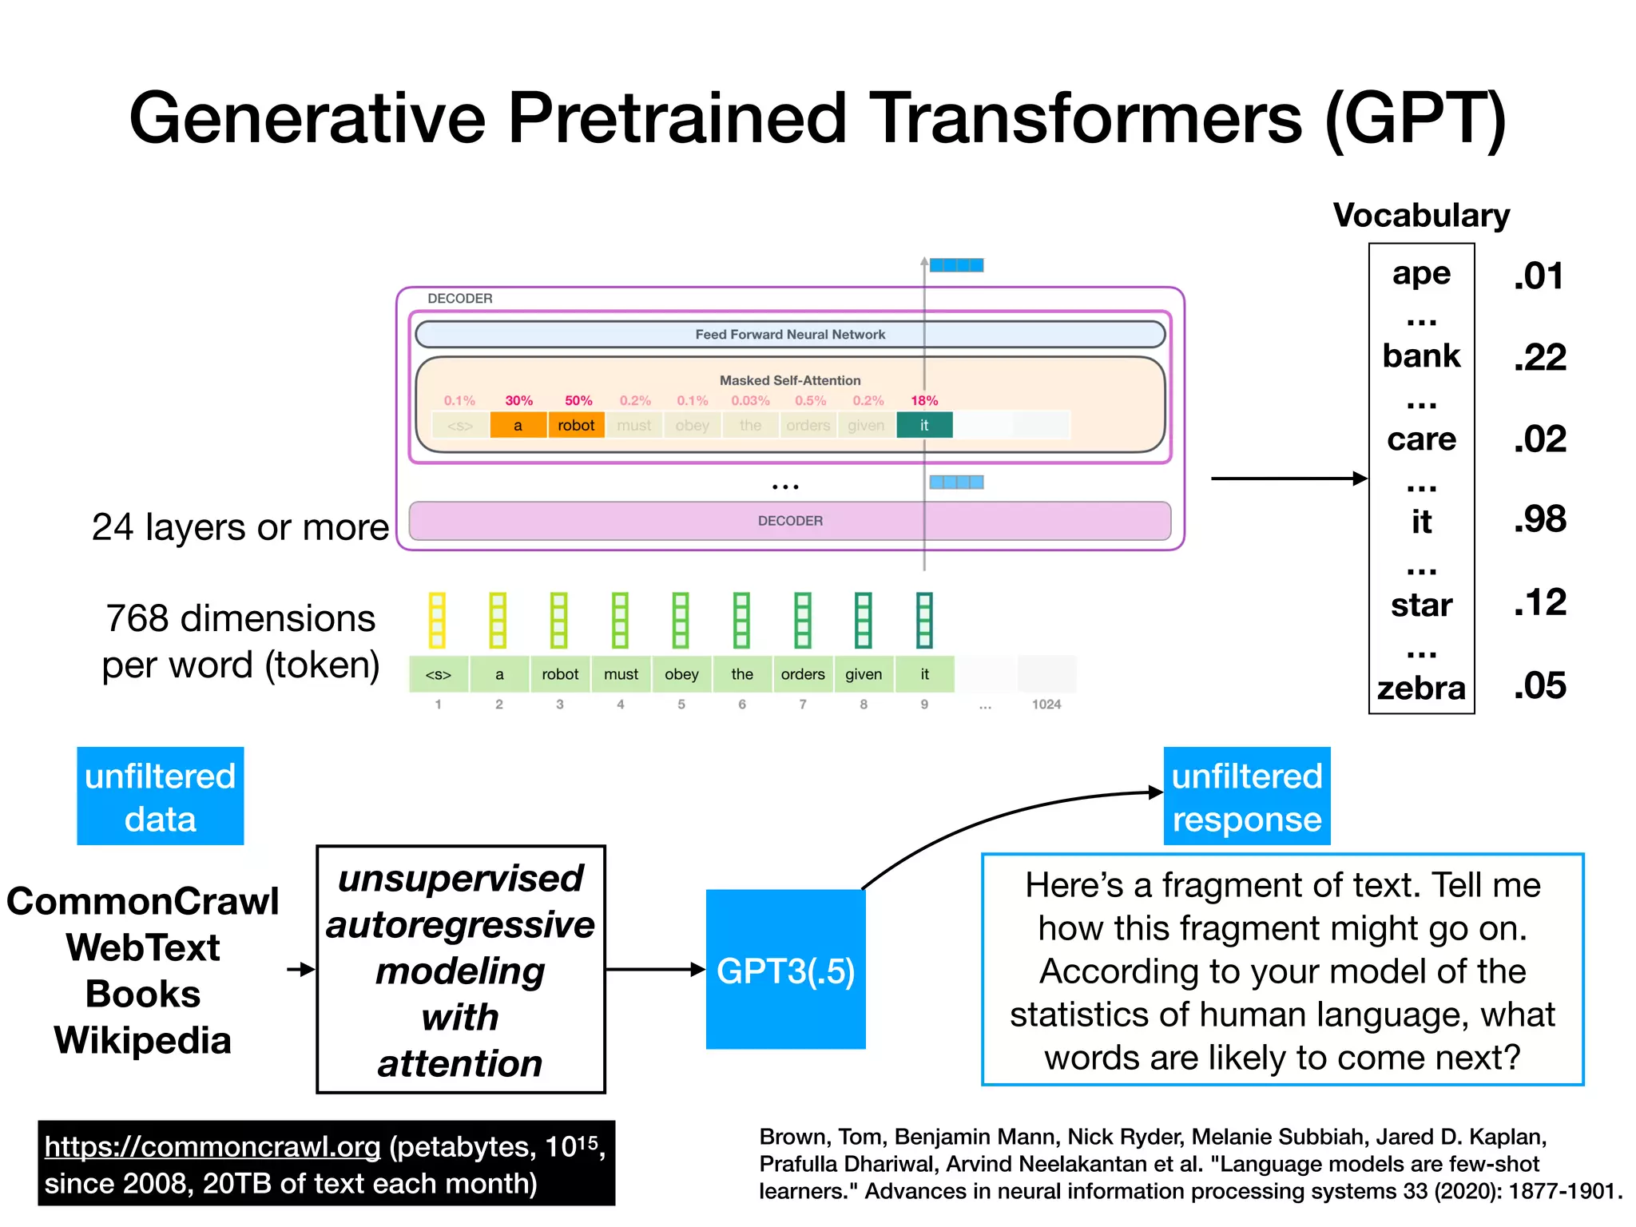

Slide 7
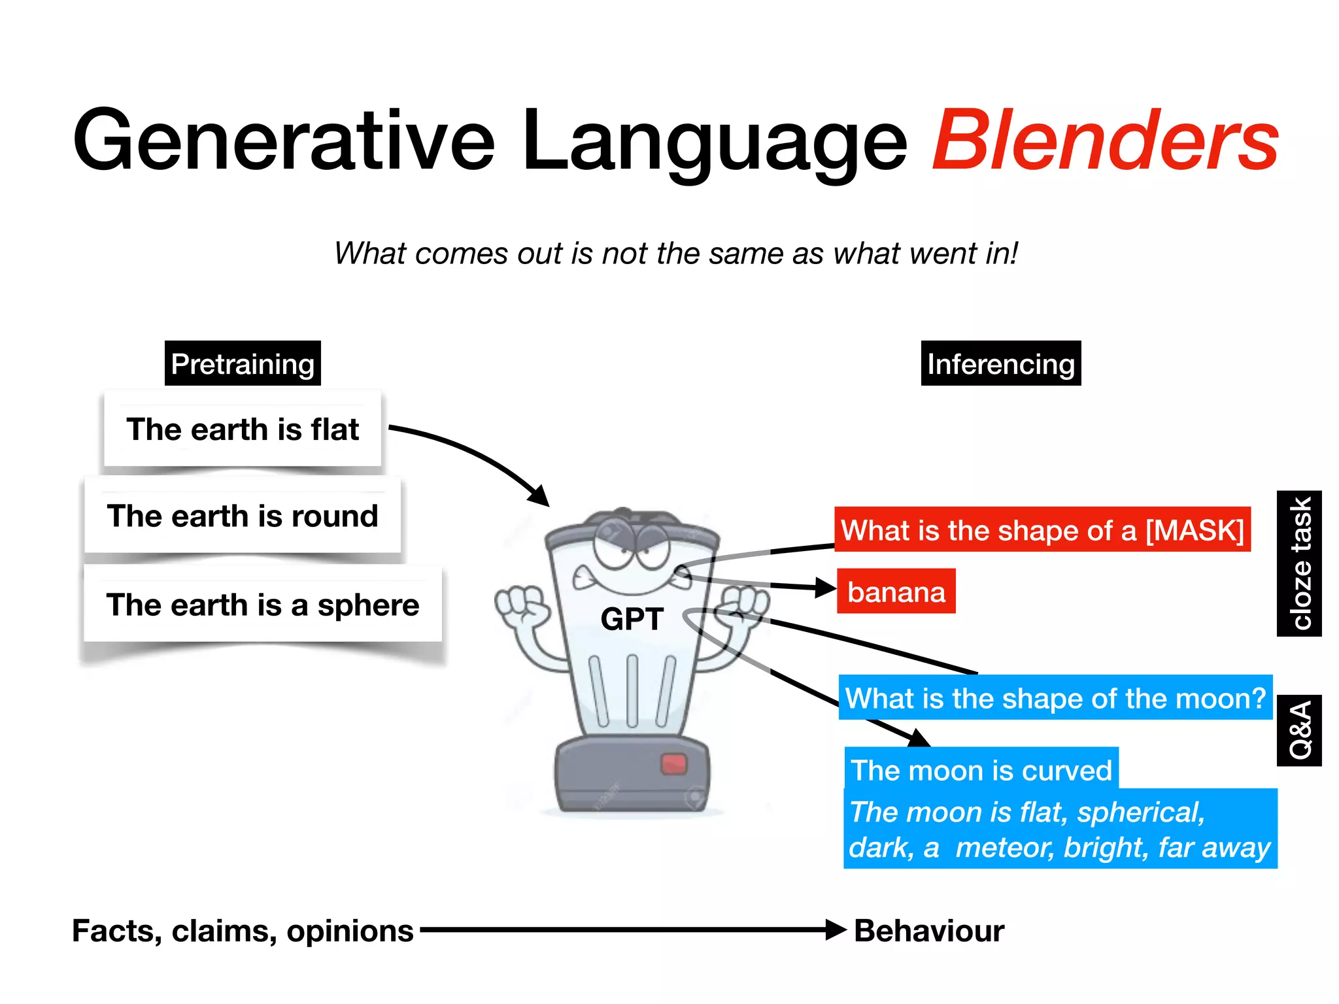

Slide 8
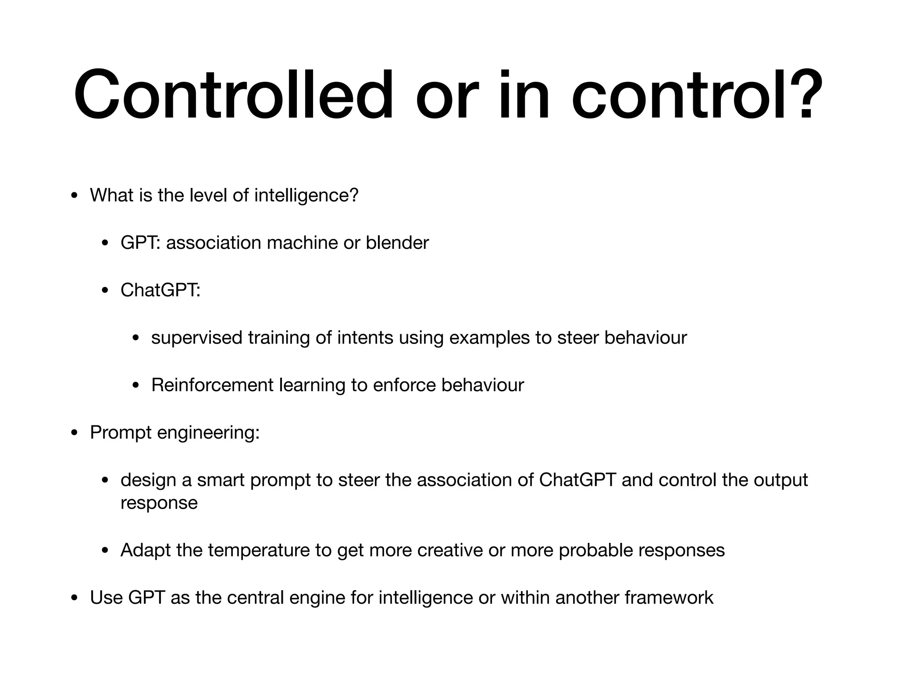

Slide 9
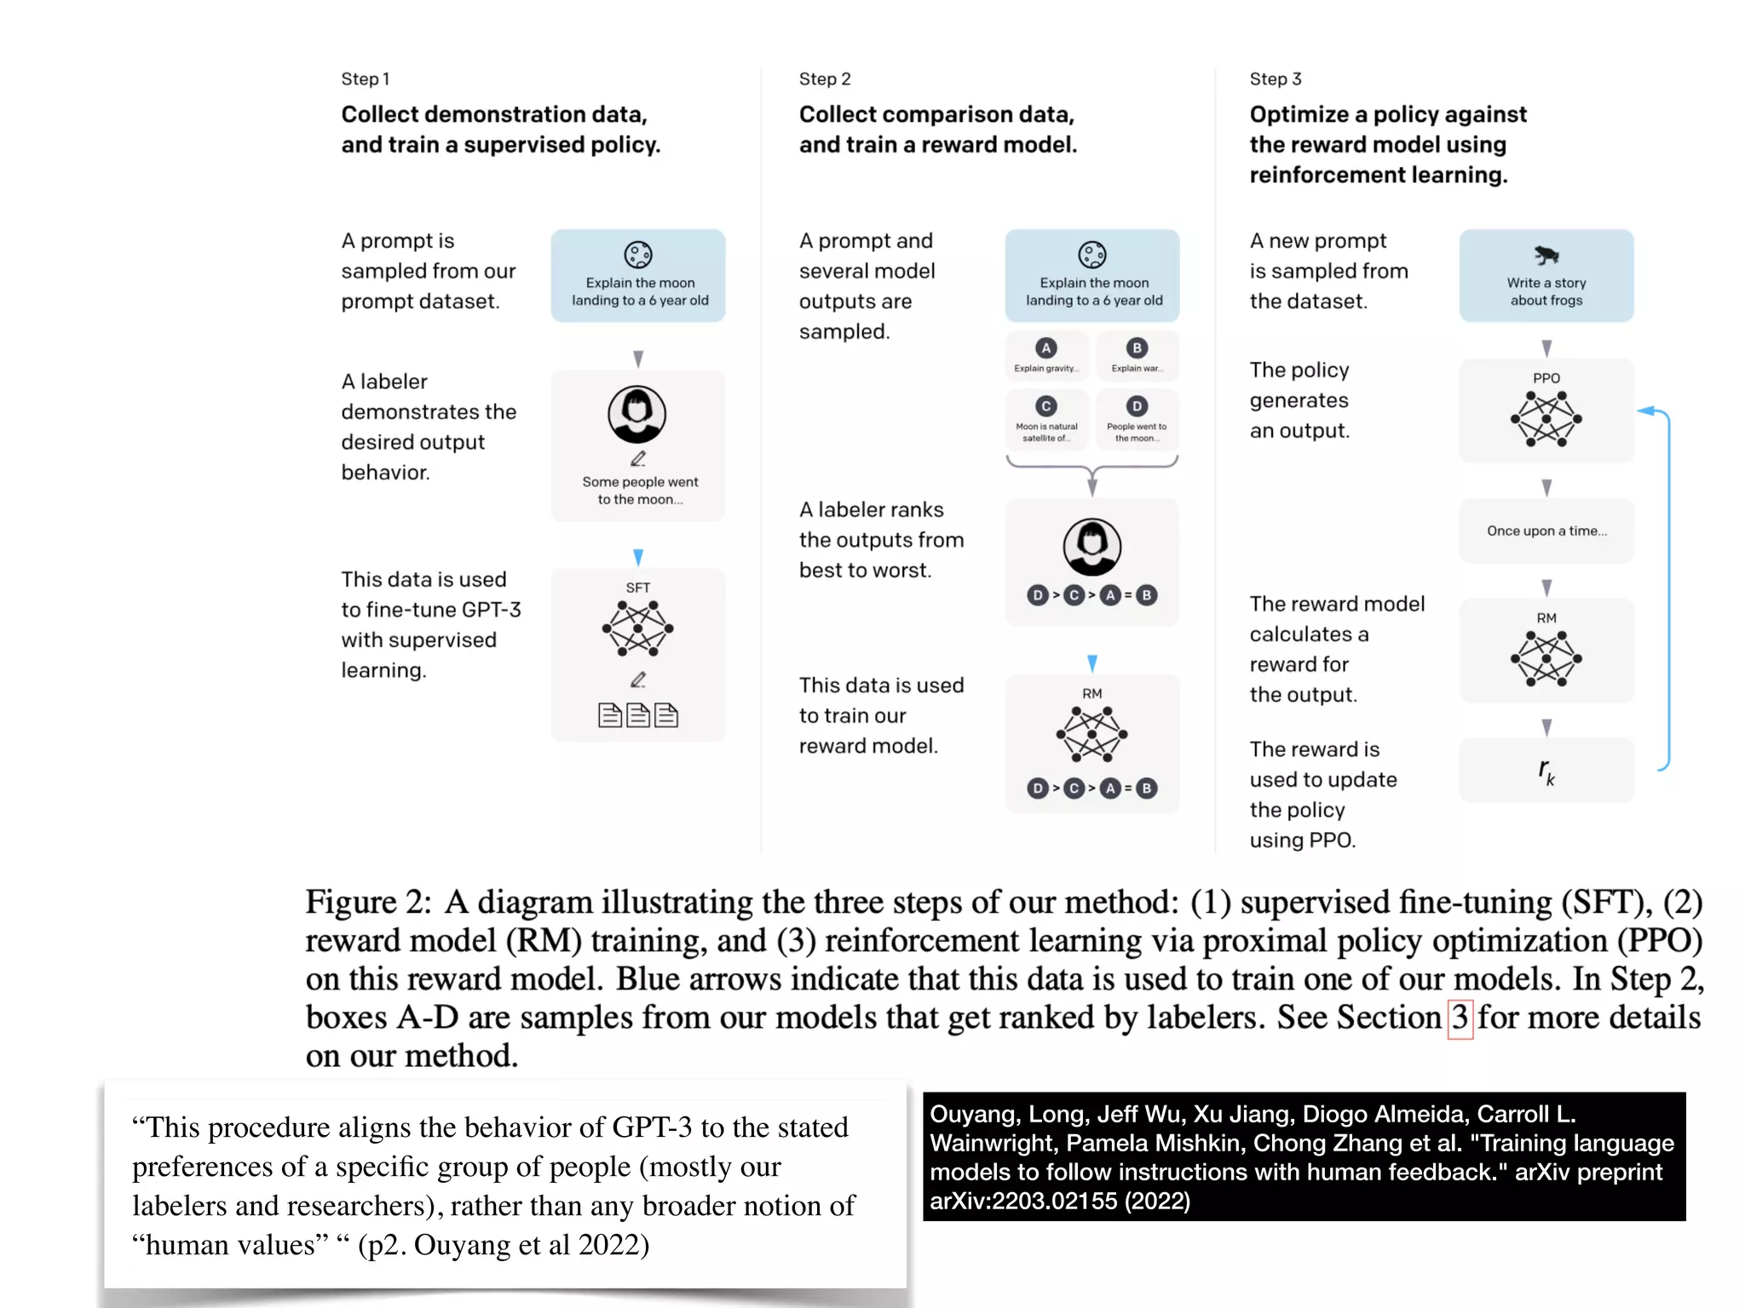

Slide 10
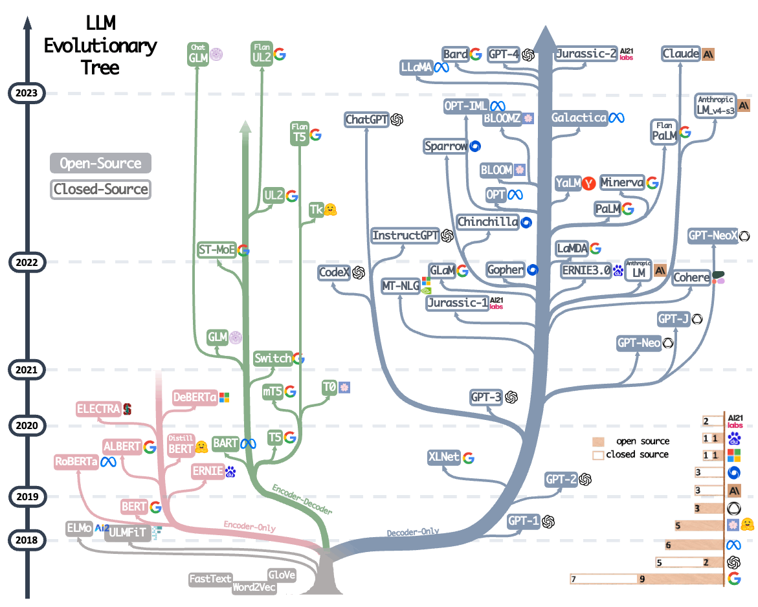
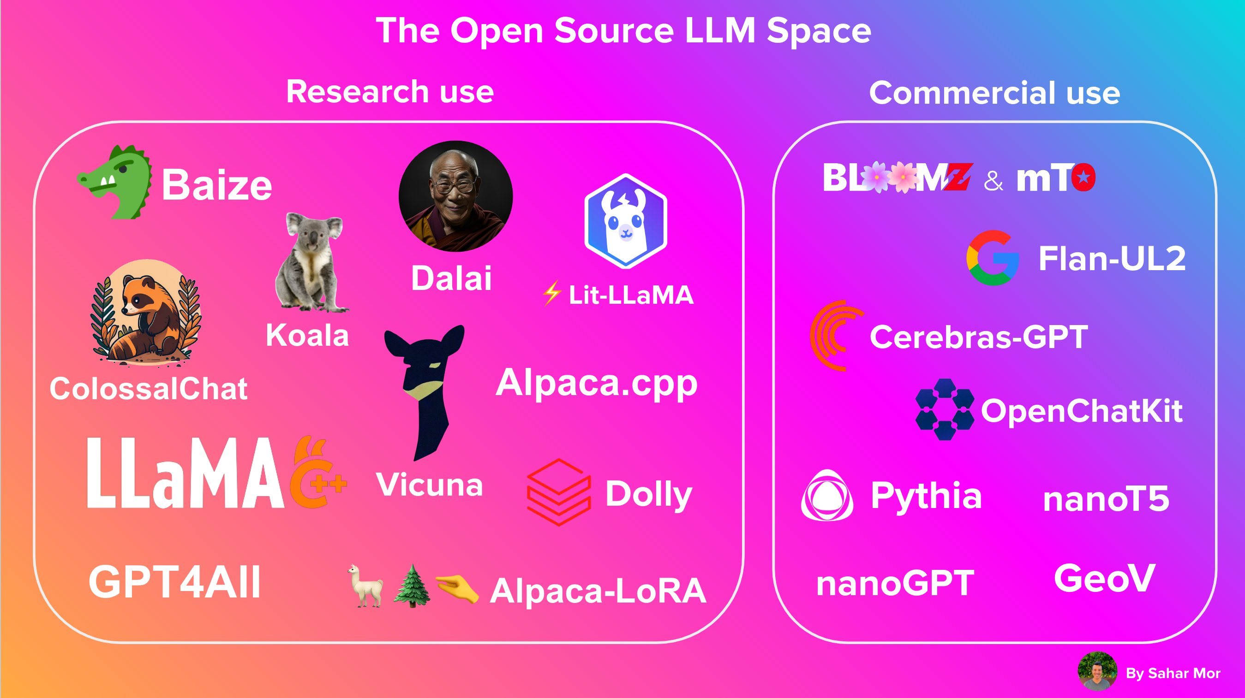
LaMini-LM
Notes:
Những dấu mốc đầu tiên đưa LLM đến mọi người, mọi nhà, mở ra kỉ nguyên của Open LLM
24/02/2023: Meta khởi chạy LLaMA (Large Language Model Meta AI), public source code nhưng không public weight. Ở thời điểm này, LLaMA chỉ đơn thuần là một mô hình ngôn ngữ, chưa thông qua instruction tuning hay conversation tuning (Để có khả năng giao tiếp như ChatGPT)
03/03/2023: Chỉ trong 1 tuần sau đó, LLaMA bị leak và toàn bộ thông tin bị public. Mặc dù đã có những licenses ngăn việc sử dụng LLaMA cho mục đích thương mại, nhưng giờ đây, bất cứ ai đều có thể hiểu và thí nghiệm với LLM
12/03/2023: Hơn một tuần sau đó, Artem Andreenko đưa được LLM xuống hoạt động với Raspberry Pi. Tại thời điểm này, mô hình chạy quá chậm để có thể thực hiện được do kích thước mô hình vẫn quá lớn.
13/03/2023: Ngay ngày hôm sau, Stanford giới thiệu Alpaca, thực hiện instruction tuning trên LLaMA. Đặc biệt Eric Wang's sử dụng Alpaca kết hợp với LoRA cho phép việc tuning diễn ra chỉ trong vòng vài giờ trên RTX 4090. Một cuộc đua khác bắt đầu diễn ra (cuộc đua mà chúng ta có thể tham gia): tối ưu chi phí finetuning. Và trên hết, sử dụng LoRA cho phép thêm các weight mới vào LLaMA, không còn là bộ weight ban đầu nữa, do đó, không vi phạm licenses được đặt ra và có thể sử dụng ở bất cứ đâu.
18/03/2023: Georgi Gerganov sử dụng 4-bit quantization để chạy LLaMA trên CPU MacBook. Đây là giải pháp “no GPU” đầu tiên đủ nhanh để có thể sử dụng trong thực tế
19/03/2023: Một nhóm các trường đại học hợp tác, cho ra mắt Vicuna, và sử dụng GPT-4 để đánh giá chất lượng của mô hình. Mặc dù phương pháp gây ra nhiều tranh cãi, nó vẫn được nhận định là giúp cải thiện hơn đáng kể so với các thí nghiệm trước đó
28/03/2023: LLaMA-Adapter sử dụng các Parameter Efficient Fine Tuning (PEFT) technique, thực hiện instruction tuning và multimodality chỉ trong 1 giờ, với 1.2M tham số cần học (thật sự ấn tượng).

Slide 11
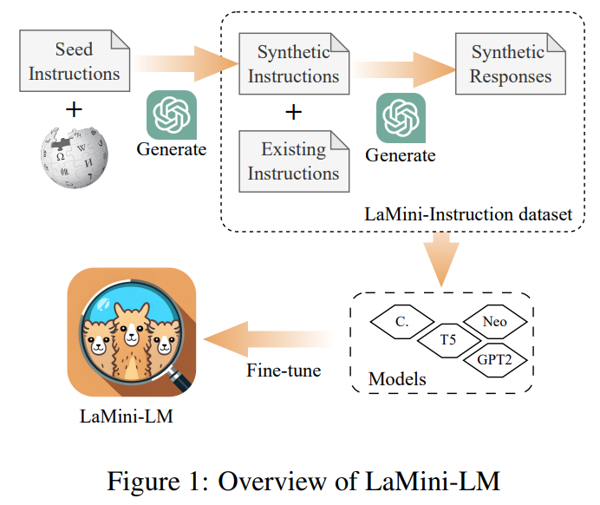
LaMini-LM
Notes:
https://arxiv.org/pdf/2304.14402.pdf
We distill the knowledge from large language models by performing sentence/offline distillation (Kim and Rush, 2016). We generate a total of 2.58M pairs of instructions and responses using gpt-3.5-turbo based on several existing resources of prompts, including self-instruct (Wang et al., 2022), P3 (Sanh et al., 2022), FLAN (Longpre et al., 2023) and Alpaca (Taori et al., 2023). More information about the process for generating our instruction dataset, please refer to our paper.
We use LaMini-Instruction to fine-tune various small-sized language models, resulting in LaMini-LM model series.
Each sample contain the following two fields:
instruction: string, describes the task that the model is expected to perform.
response: string, the response to the instruction as generated by gpt-3.5-turbo.
instruction_source: string, the source of a instruction. The possible values are {'alpaca', 'generated_flan', 'generated_p3', 'original_flan', 'original_p3', 'self_instruct_with_topic', 'self_instruct_without_topic'}.

Slide 12
LaMini-LM
Notes:
https://arxiv.org/pdf/2304.14402.pdf
We distill the knowledge from large language models by performing sentence/offline distillation (Kim and Rush, 2016). We generate a total of 2.58M pairs of instructions and responses using gpt-3.5-turbo based on several existing resources of prompts, including self-instruct (Wang et al., 2022), P3 (Sanh et al., 2022), FLAN (Longpre et al., 2023) and Alpaca (Taori et al., 2023). More information about the process for generating our instruction dataset, please refer to our paper.
We use LaMini-Instruction to fine-tune various small-sized language models, resulting in LaMini-LM model series.
Each sample contain the following two fields:
instruction: string, describes the task that the model is expected to perform.
response: string, the response to the instruction as generated by gpt-3.5-turbo.
instruction_source: string, the source of a instruction. The possible values are {'alpaca', 'generated_flan', 'generated_p3', 'original_flan', 'original_p3', 'self_instruct_with_topic', 'self_instruct_without_topic'}.

Slide 13
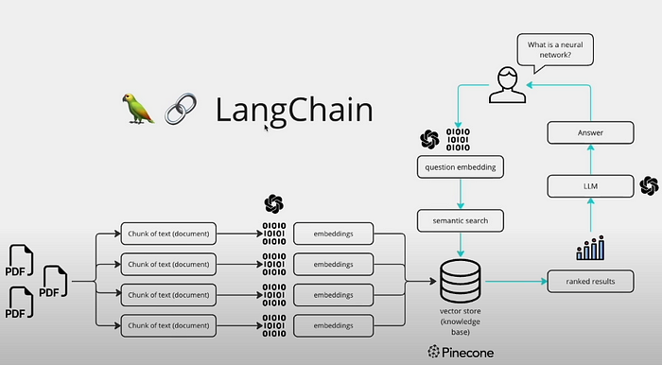
LangChain
Notes:
Vector Store: The Vector Store is a crucial component that enables efficient retrieval of information from the PDF documents. It serves as a repository for storing vector representations of the text chunks extracted from the PDFs. These vector representations are generated using language models and embeddings.
Embeddings: Embeddings play a significant role in the chatbot’s architecture. They capture the semantic and contextual information of the text chunks and enable meaningful comparison and retrieval. Embeddings are generated by feeding the text chunks into pre-trained language models or embeddings models, such as OpenAI models or Hugging Face models. These models encode the textual information into dense vector representations.
Large Language Models (LLMs): LLMs are a crucial component in the chatbot architecture. They provide the chatbot with advanced language generation and understanding capabilities. LLMs are pre-trained models that have learned to understand and generate human-like text. By fine-tuning these models on specific tasks or domains, such as conversational retrieval, the chatbot can engage in more interactive and context-aware conversations.
Conversational Retrieval: Conversational retrieval is the process of retrieving relevant information based on user queries and contextual understanding. It involves comparing the vector representation of the user query with the vector representations stored in the Vector Store. This retrieval process is designed to identify the most relevant text chunks that contain the information required to answer the user’s query.

Slide 14
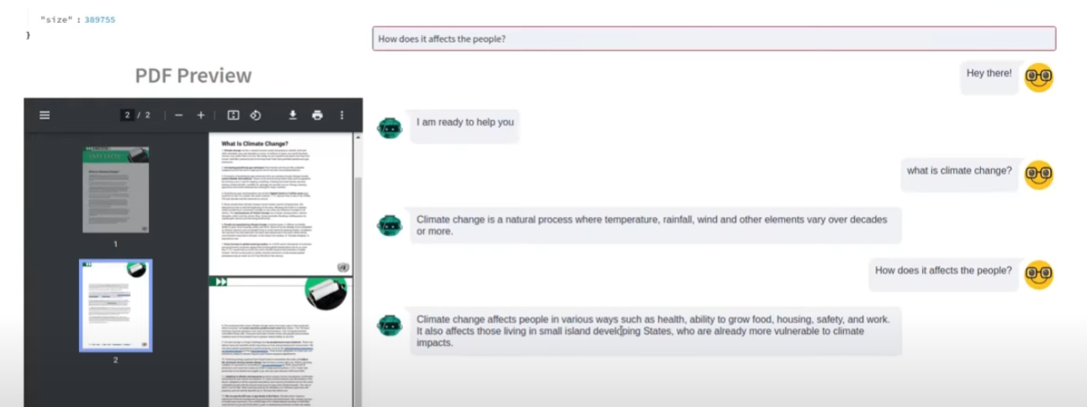
Chatbot

Slide 15
Thank you!

